Slide 1
Блиин, видимо нельзя в Роблокс играть(

Slide 2

Роблокс - популярная игровая платформа
Роблокс - это популярная многопользовательская игровая платформа, где игроки могут создавать свои собственные игры и взаимодействовать с другими участниками. Это отличное место для развития креативности и общения с друзьями, погружаясь в увлекательный игровой мир.

Slide 3
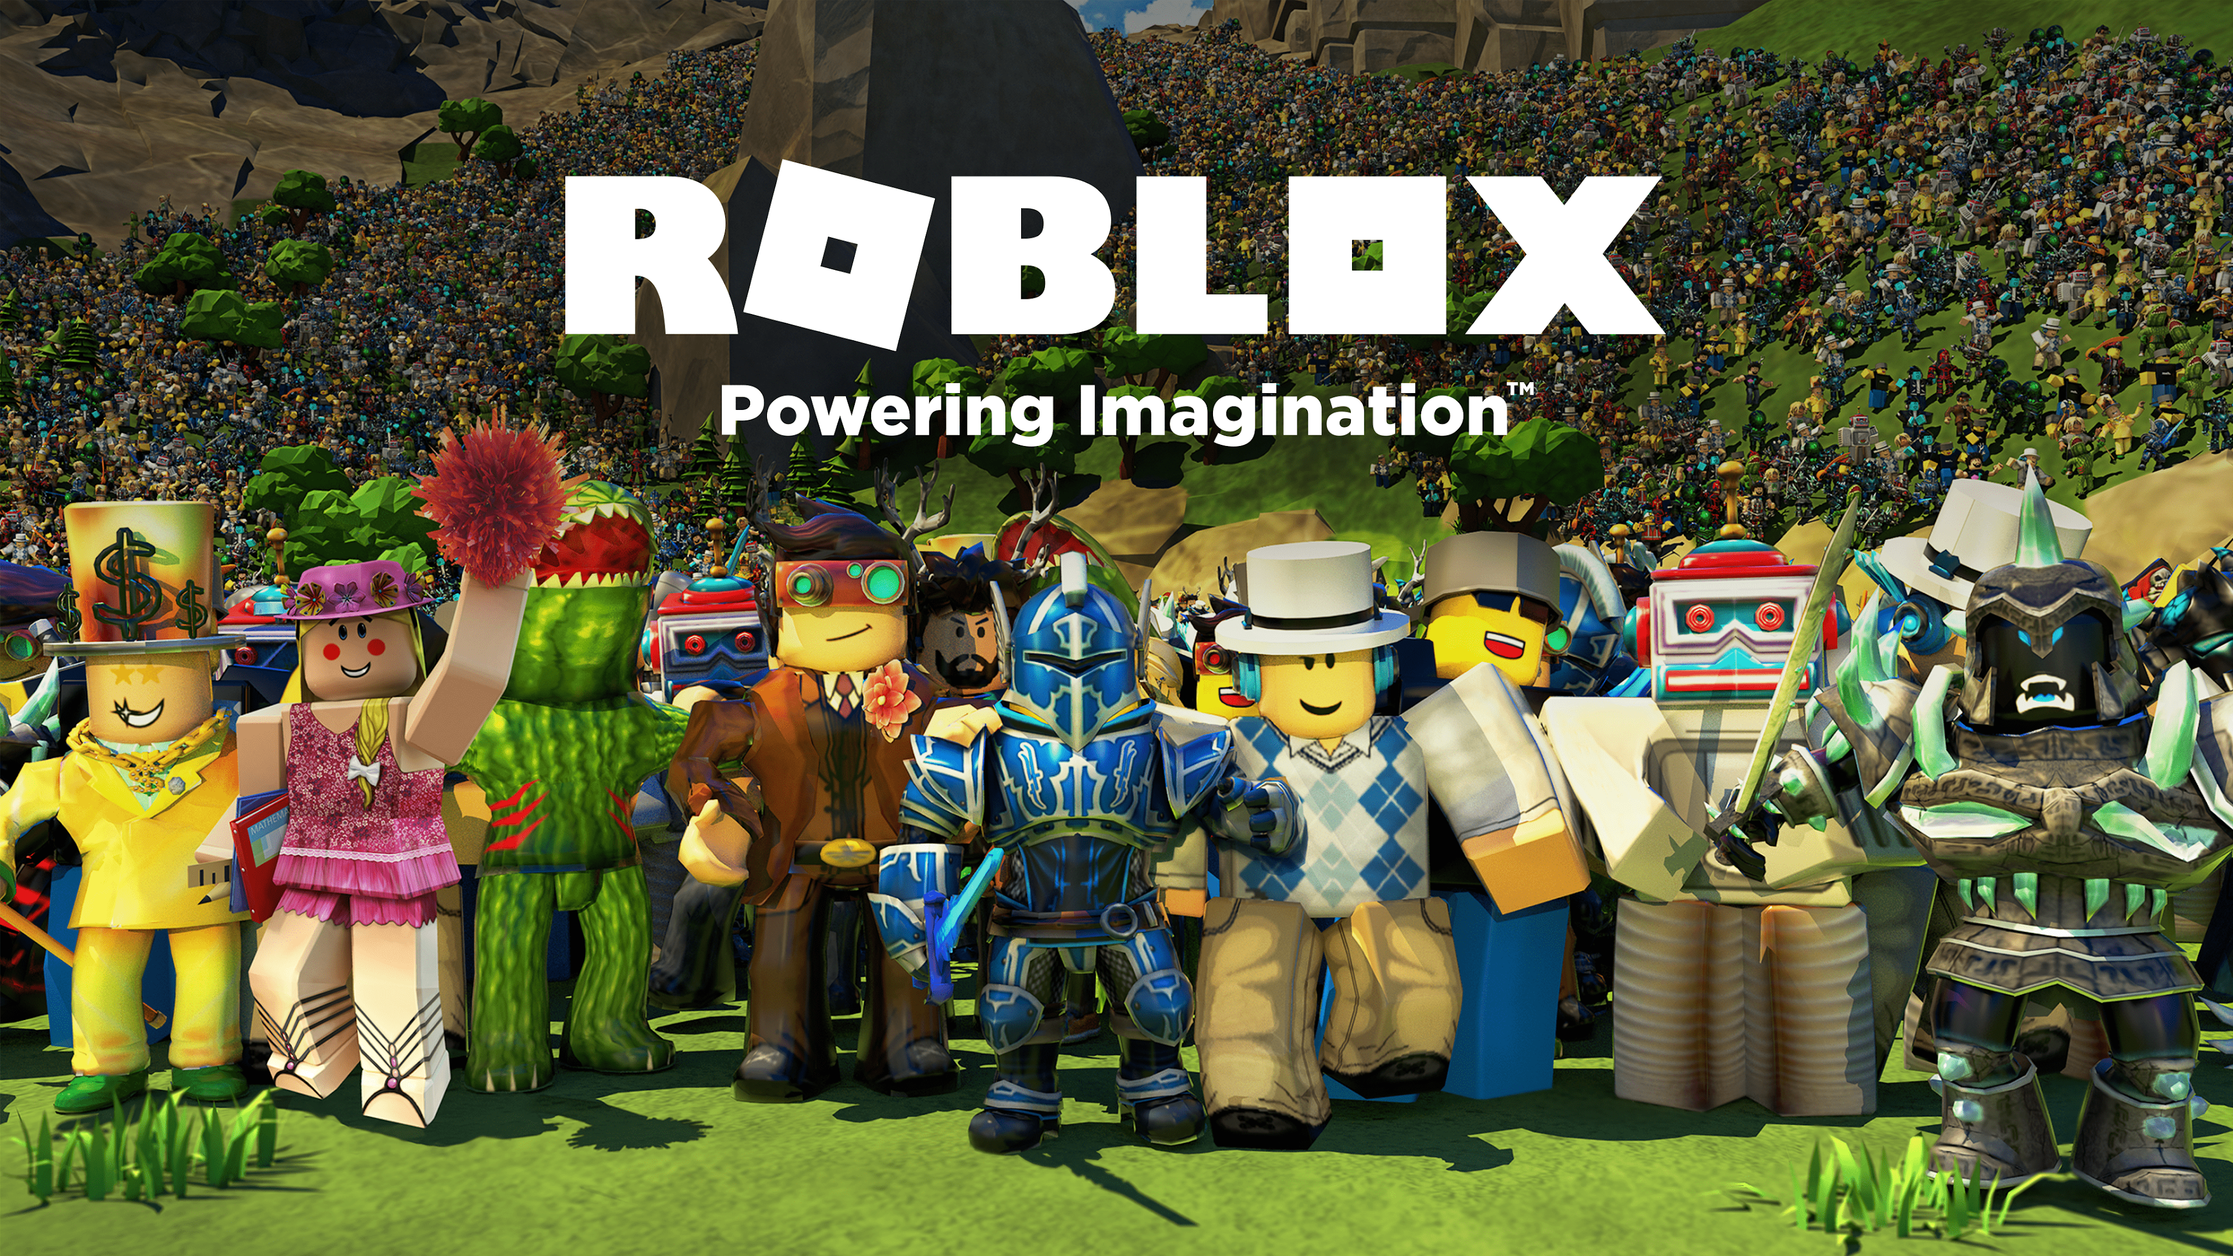
Разнообразие игровых жанров
На платформе Роблокс представлено огромное разнообразие игровых жанров, начиная от приключенческих игр и заканчивая симуляторами, в которых игроки могут попробовать себя в различных ролях. Здесь каждый сможет найти игру по своему вкусу.

Slide 4
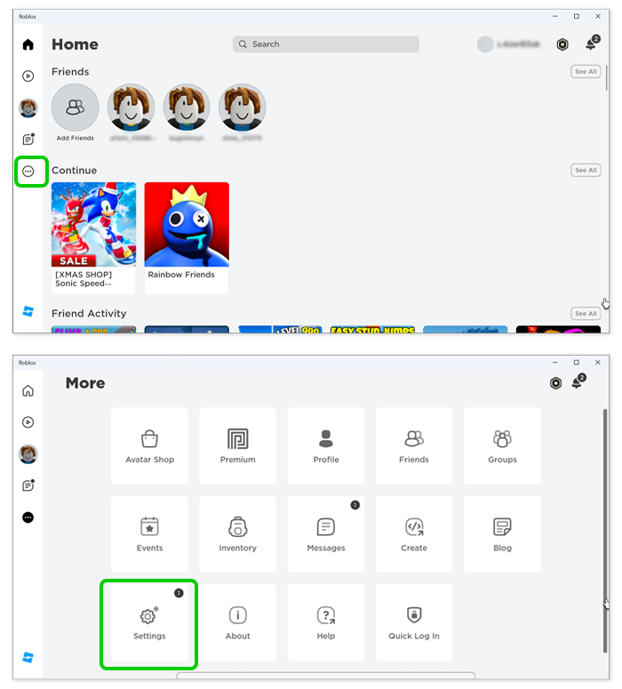
Социальное взаимодействие и командная игра
Роблокс способствует развитию социальных навыков, поскольку игрокам предоставляется возможность общаться, работать в команде и создавать что-то вместе. Здесь можно найти друзей с общими интересами и весело провести время вместе в виртуальном мире.

Slide 5
Спасибо за внимание

